Slide 1
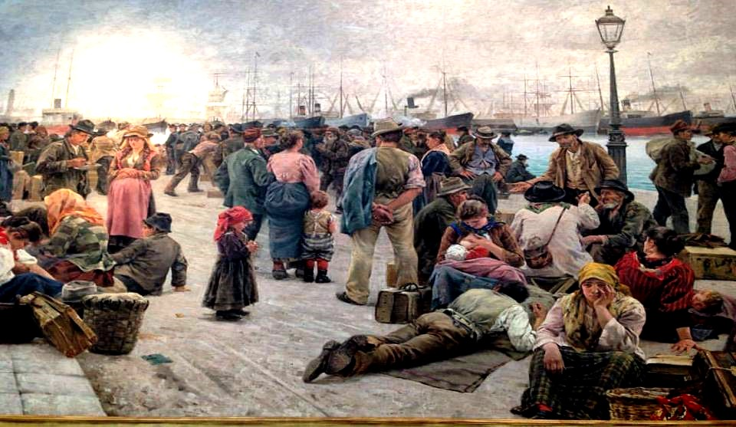
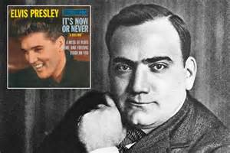
OS SONHOS DOS IMIGRANTES
ITALIANOS
Elvis Presley e Enrico Caruso
A canção napolitana de fundo é uma das mais famosas da Itália. Foi gravada por diversos intérpretes, entre eles Enrico Caruso.
Elvis Presley, em 1965, onde cantava apenas um trecho em italiano.

Slide 2
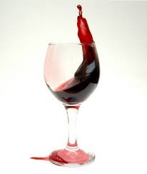
A taça de vinho repousava sobre a mesa, a preguiçosa cadeira de balanço embalava os meus sonhos.
Naquele mágico ambiente, soavam belas e antigas músicas, uma delas com o título de Lágrimas Napolitanas. Falava da partida angustiada dos imigrantes italianos do velho porto de Nápoles para terras desconhecidas, buscando um futuro melhor para os seus descendentes.

Slide 3
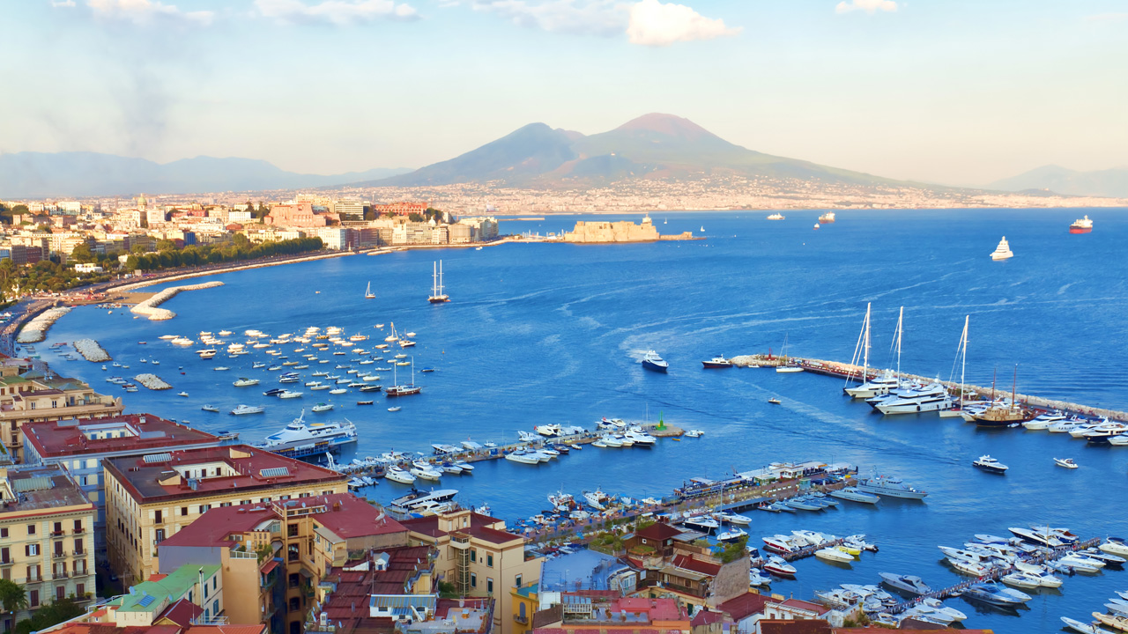
Em devaneio, lembrei-me que lá estive a caminho da Ilha de Capri. Naquela ocasião, enquanto aguardava a chegada ao navio, fiquei “plantado” no cais, imaginando como havia sido a partida daquelas criaturas.

Slide 4
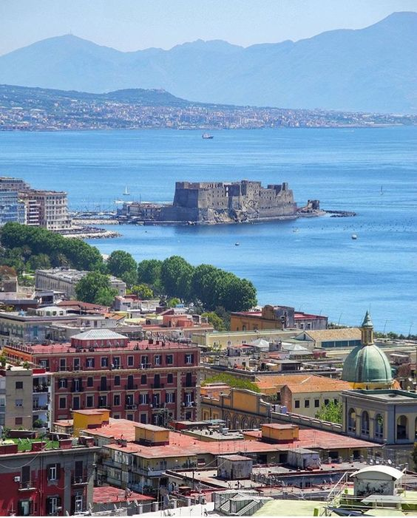
A canção entorpecia meus ouvidos,
culminando em um trecho que dizia:
E nce ne costa lacreme st’ América
Quantas nos custa lágrimas esta América
A nuie napulitane…
A nós, Napolitanos!
Pe nuje ca ce chiagnimmo’o cielo’ e Napule,
A nós aqui que choramos do céu de Nápoles,
Comme’ é amaro stu ppane!
Como é amargo este pão!
Ca a poco a poco
Que pouco a pouco...
Me consuma o core
Consome o meu coração
Paura ca me strue’sta malatía
Medo que me atormenta, esta doença
Senza vedé cchiu Napule
Sem poder ver mais Nápoles

Slide 5
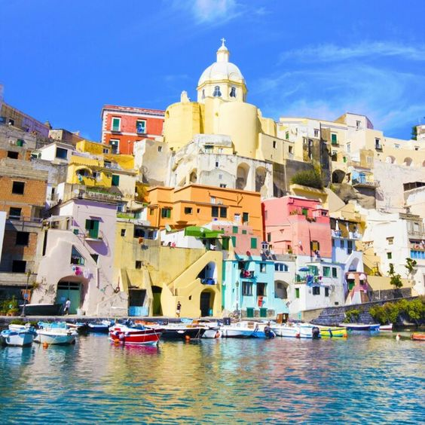
Tanto meus avôs paternos e maternos não eram Napolitanos, mas vieram da cidade de Treviso, com muito sacrifício, com crianças no colo e na barriga, cuja “comuna” é a cidade de Veneza, para embarcar do Porto de Nápoles.
A Itália de antigamente, que ainda não era um País, tinha suas terras habitadas em pequenos reinos por vários povos, muitas etnias, espalhados pelas planícies e montanhas.
Tinham o seu próprio governo, através de homens guerreiros, com um líder, que se perpetuava no poder até a morte. Os objetivos eram as conquistas dos lugarejos por onde passavam, agregando tudo o que encontravam pela frente.

Slide 6
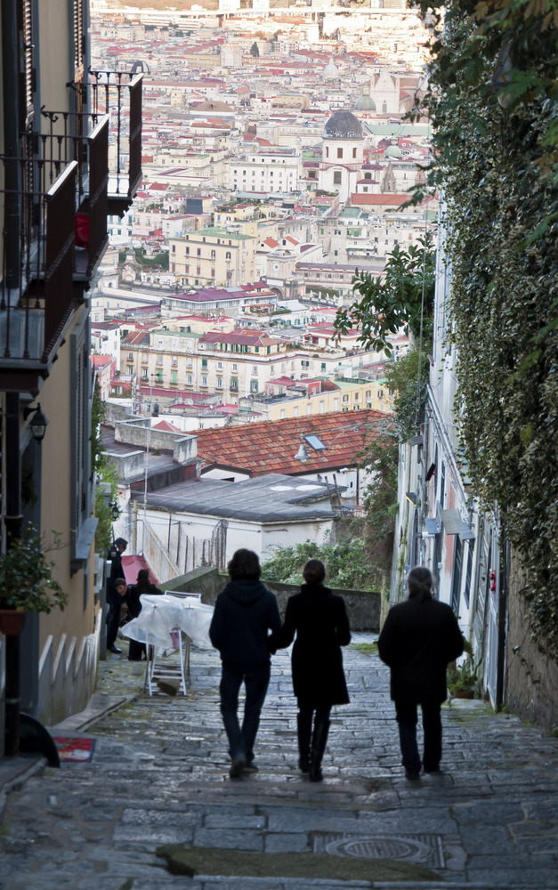
Imperava a lei do mais forte: o comando ficava com o patriarca da família onde estavam os guerreiros, que se destacavam nas lutas. A ampliação do poder se desenhava na ambição da conquista do povo mais próximo, até que foram ficando regiões poderosas.
Constituídas as regiões, veio a necessidade de um único reinado, que se transformou na Itália dos nossos dias. Em 1860, ocorreu a unificação política; desde então, os membros da família real da casa de Savóia tomaram o poder.

Slide 7
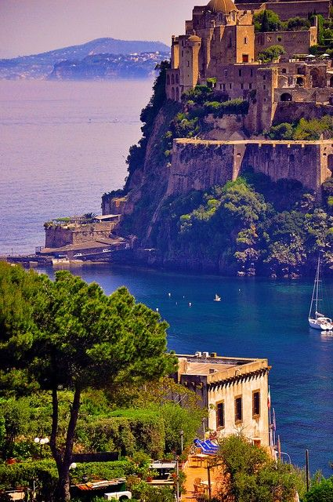
Após o fim da era Mussolini, em 1948, entrou em vigor a nova Constituição, que adotou o sistema parlamentar para a forma republicana do governo, com o rei da Itália, Vittorio Emmanuele III, exilando-se voluntariamente.
É uma das maiores economias da Europa. Deve boa parte deste seu sucesso ao grande trabalho feito pelos seus filhos e descendentes que lá vivem e de outros espalhados pelo mundo afora.
Minha contribuição é quase nada para tudo isso, mas o sangue europeu fala alto nessa hora, ainda mais que estive por lá várias vezes, fascinado com suas tradições.

Slide 8
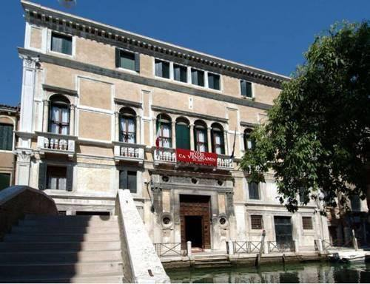
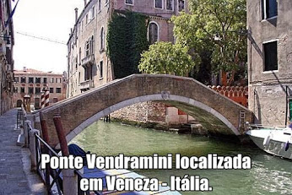
Hotel
Vendramini
Quando caminhei por Veneza pela primeira vez, com a companheira que também descende da raça, ficamos emocionados ao pisar no solo dos nossos antepassados. Por força do destino, acabamos conhecendo uma antiga mansão, transformada em um magnifico hotel, e uma Ponte (fotos), com o nome Vendramini, que pertenceram a esse ramo da família.

Slide 9
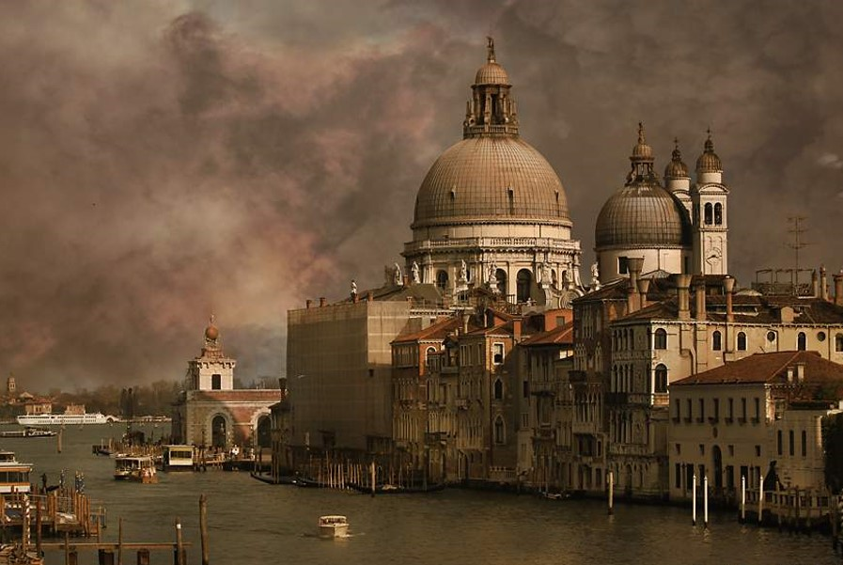
Essa forte referência da família, da terra e do idioma, fez com que lhes dirigisse uma homenagem, escrevendo e contando suas memórias, que eu ouvia com muita atenção do meu avô, quando eu era um adolescente, sentindo agora a necessidade de falar dessa forte ligação através de um livro, que se encontra em andamento, intitulado “A Última Visão de Um Caboclo”.
Paese mio……..
come saresti bello se in giro non ci fossero
tanti italiani……..

Slide 10
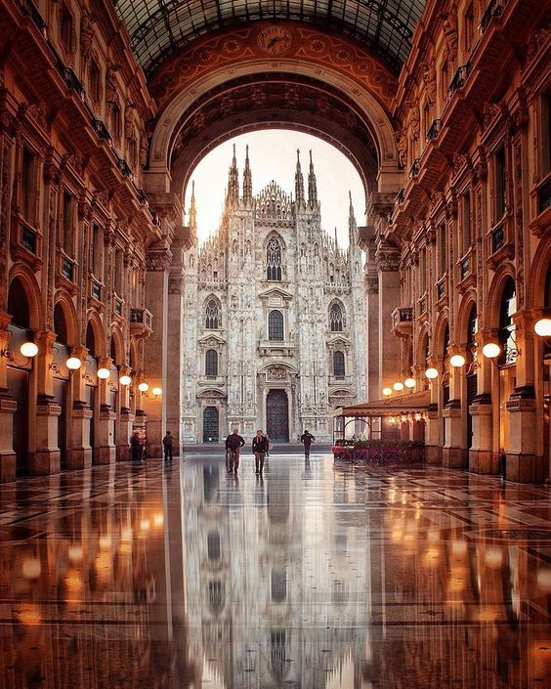



CRIAÇÃO / ROTEIRO APRESENTAÇÃO
Arte Final
Acervo Pessoal
Música
Encerramento
Santa Lucia
Pavarotti, Domingo e Carreras
http://vendraminiletras.blogspot.com/
www.sergrasan.com/toninhovendraminislides/
Antonio Giuseppe Gasparotto Vendramini Secondo Di Treviso

